Slide 1
NLP文本分类挑战赛 开营仪式
导师：阿水

Slide 2



个人介绍
All about me
阿水，数据挖掘与数据竞赛爱好者，天池出题人
天池数据大神，Kaggle排名前500；
知乎大V，粉丝量8K，阅读量15w+；
公众号，粉丝量1w，阅读量10w+；
Github，竞赛开源项目被star 1.1K+；
N次（N~10）竞赛Top3，竞赛奖金收入10w+；
Kaggle

Slide 3
个人介绍
All about me
竞赛对我个人：
改变了学习的方式：从知识点学习转变为从问题开始学习；
改变了生活的方式：个人变得积极主动，勇于尝试；
扩大我的眼界：数据处理、数据分析、机器学习；
锻炼了我的技能：我第一段Python学习XGBoost风控竞赛；

Slide 4
1
入门数据竞赛（10min）
2
赛题介绍（25min）
3
赛题思路（25min）
4
代码讲解（15min）
5
经验分享（25min）

Slide 5
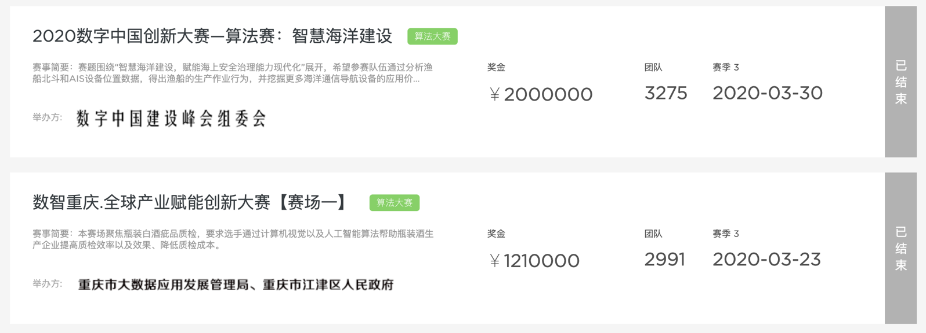
天池平台
All about Tianchi
天池平台是阿里云旗下的数据竞赛平台，是国内最大竞赛平台，参赛热度比Kaggle高；
天池官网：https://tianchi.aliyun.com/competition/gameList/algorithmList

Slide 6
天池平台
All about Tianchi
天池官网：https://tianchi.aliyun.com/competition/gameList/algorithmList
登录账号：使用淘宝、支付宝账号登录；
天池Notebook：http://tianchi.aliyun.com/notebook-ai/
赛题名称：零基础入门NLP- 新闻文本分类
比赛链接：https://tianchi.aliyun.com/competition/entrance/531810/introduction

Slide 7
天池平台
All about Tianchi
赛题是个人赛，但可以组队学习。购买了课程的同学加入组队&社群学习~
组队学习更加方便，且能够知识点互补，最终排名&证书会发放给每个人；
社群提问，助教在线答疑，能够让你顺利入门NLP；
组队预期：队长能够带领组员一起学习，组员能够完成自己的目标；

Slide 8
1 入门数据竞赛
Kaggle from 0 to 1

Slide 9
1.1 数据竞赛是什么?
What is Data Competition ?
数据竞赛是以工业/学术问题为导向的，聚合广泛、跨学科人才参与的，利用数据研发算法模型和探索解决方案的研发模式。
数据竞赛是：
一种众包的竞赛模型（对参赛人员门槛没有限制）；
有明确的问题背景（具有较强的业务或数据背景）；
 | 数据竞赛 | 普通学科竞赛
内容 | 数据挖掘 & 机器学习 | 学科知识点
打分反馈 | 支持 | 不支持
定量打分 | 支持 | 不支持
交互式 | 支持 | 不支持

Slide 10






1.1 数据竞赛是什么?
What is Data Competition ?
数据竞赛平台：Kaggle/天池/DC竞赛/DataFountain/FlyAI等
Kaggle是全球最大的数据竞赛平台，每年会举办几十场竞赛，主要以算法赛和可视化比赛居多。Kaggle具有完整的比赛平台机制：从赛题介绍、数据分析、评分、排名和最终的分享。
Kaggle

Slide 11
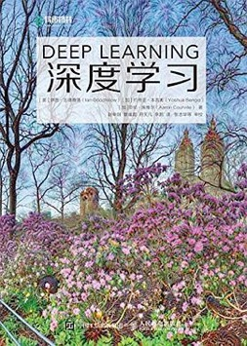
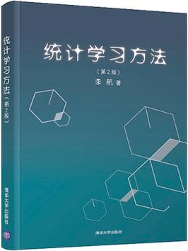
1.1 数据竞赛是什么?
What is Data Competition ?
参加数据竞赛的意义
与理论相比，动手能力也同样重要：
对数据挖掘流程的了解；
对模型调参的了解；
对工具库的熟练程度；

Slide 12
2 赛题介绍
Competition Introduction

Slide 13
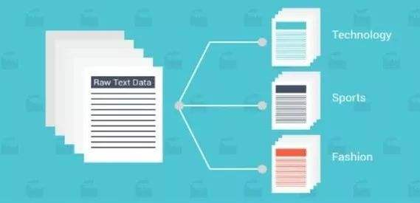
Part2.1 赛题介绍
Competition Information
赛题名称：零基础入门NLP – 新闻文本分类
赛题链接：https://tianchi.aliyun.com/competition/entrance/531810/introduction
赛题任务：以自然语言处理为背景，要求选手根据新闻文本字符对新闻的类别进行分类，这是一个经典文本分类问题。

Slide 14
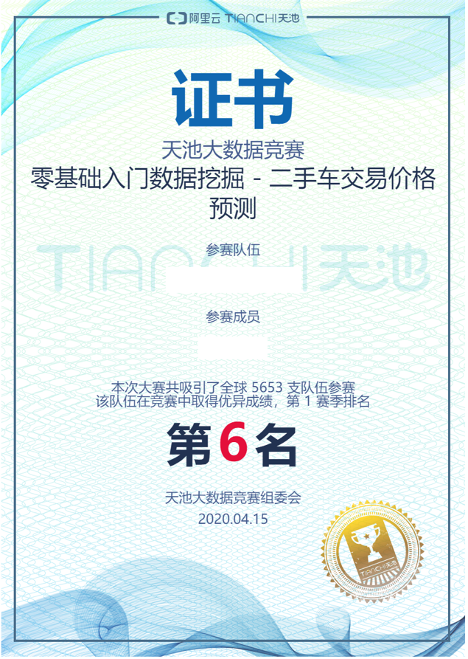
Part2.1 赛题介绍
Competition Introduction
1、第一阶段（7月15日-9月7日）：A榜；
2、第二阶段（9月7日～9月8日）：B榜；
冠军：1支队伍，奖品: 待定（价值千元的奖品） 亚军：1支队伍，奖品: 待定（5百元左右奖品） 季奖：1支队伍，奖品: 待定（百元左右奖品） 优胜奖：10支队伍，奖品: 待定（5百元左右奖品）
所有参与选手，均有天池平台的电子证书！

Slide 15
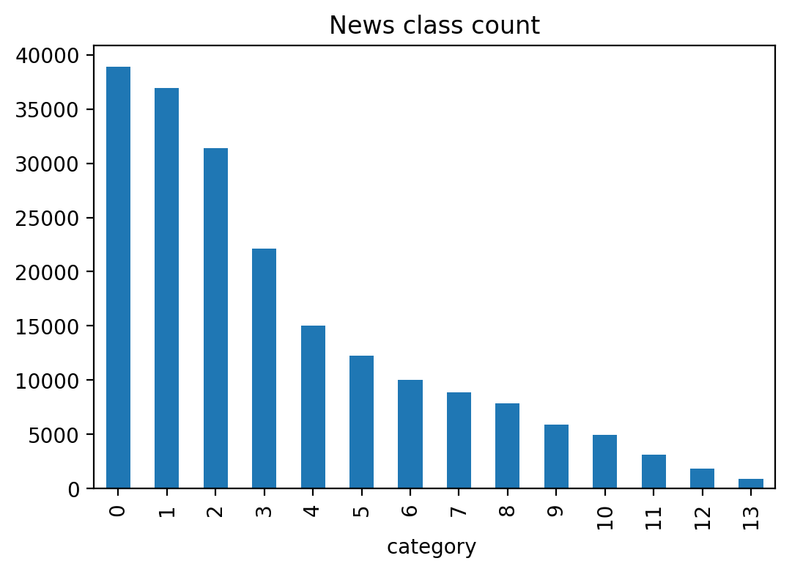
Part2.2 赛题数据
Competition Dataset
赛题数据：赛题数据为新闻文本，并按照字符级别进行匿名处理。整合划分出14个候选分类类别：财经、彩票、房产、股票、家居、教育、科技、社会、时尚、时政、体育、星座、游戏、娱乐的文本数据。
使用新闻数据的理由：不同类别的新闻关键词差异大，且新闻数据一般为长文本，对建模的速度和精度都有较高要求。

Slide 16
Part2.2 赛题数据
Competition Introduction
赛题数据由以下几个部分构成：训练集20w条样本，测试集A包括5w条样本，测试集B包括5w条样本。为了预防选手人工标注测试集的情况，我们将比赛数据的文本按照字符级别进行了匿名处理。
label | text
6 | 57 44 66 56 2 3 3 37 5 41 9 57 44 47 45 33 13 63 58 31 17 47 0 1 1 69 26 60 62 15 21 12 49 18 38 20 50 23 57 44 45 33 25 28 47 22 52 35 30 14 24 69 54 7 48 19 11 51 16 43 26 34 53 27 64 8 4 42 36 46 65 69 29 39 15 37 57 44 45 33 69 54 7 25 40 35 30 66 56 47 55 69 61 10 60 42 36 46 65 37 5 41 32 67 6 59 47 0 1 1 68

Slide 17
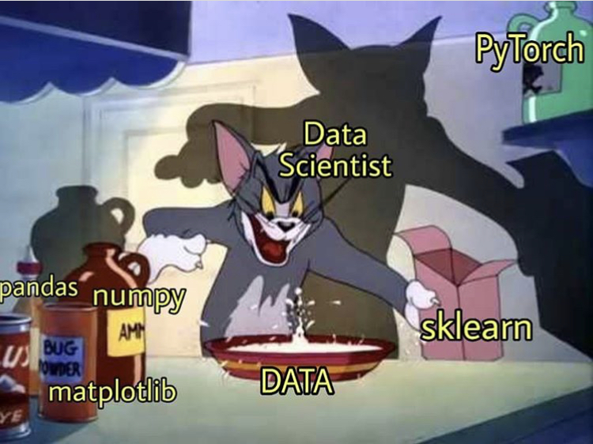
Part2.3 赛题制作流程&难度
Competition Introduction
赛题制作流程：
选择某公开中文新闻分类；
对文本进行匿名编码；
对数据类别进行采样；
赛题难度：
入门 至 中等难度，文本分类任务；
匿名数据 + 长文本 + 类别不均衡；

Slide 18
Part2.4 字符匿名数据
Competition Introduction
为什么采用字符匿名数据？
匿名数据更加有挑战性，无法进行人工标注；
匿名数据更加具有趣味性，如何进行数据增加、句子识别？
匿名数据更加有难度，如何从头训练词向量？
匿名处理的流程增加了难度，但更有通用性；

Slide 19
Part2.5 机器配置
Competition Introduction
机器配置：
传统机器学习（CPU机器）：8G内存即可；
深度学习（GPU机器）：1080ti即可；
所有深度之眼课程会员，将提供一键运行的GPU环境；

Slide 20

Part2.6赛题评价指标
Competition Introduction
赛题评价指标：使用每类新闻的F1均值； $$F1=2∗\frac{precision + recall}{precision + recall}$$
为什么选择类别F1均值进行评价？
兼顾召回与排序；
考虑类别不均衡；

Slide 21
Part2 总结
Competition Introduction
1.赛题介绍
天池NLP新闻文本分类挑战赛，赛题介绍；
2.赛题数据
赛题数据解析，数据来源 & 制作过程；
3.评价指标
赛题评价指标设计与介绍

Slide 22
互动
Fun time
问：你还知道哪些NLP相关的赛题或者任务吗？
前3名回答同学将获得精美礼物~

Slide 23
3 赛题思路
Competition Idea

Slide 24
Part3 赛题思路
Competition Idea
赛题任务：文本分类任务；
赛题思路：构建文本分类模型完成；
思路1：TFIDF提取特征 + SVM分类；（线上0.93）
思路2：训练FastText 词向量并分类；（线上0.94）
思路3：训练Word2Vec词向量 + TextCNN模型分类；(线上0.95)
思路4：训练Bert词向量并分类；(线上0.98)
思路5：Bert分类 + 统计特征的树模型；

Slide 25
Part3 赛题思路
Competition Idea
本地验证集构建：
交叉验证法（训练多次，精度增益大）；
留出法（训练一次，快速）；

Slide 26
Part3 赛题思路
Competition Idea
学习路线&知识点：
路线1：统计机器学习与文本分类；
思路2：深度学习与词向量；

Slide 27
Part3 赛题思路
Competition Idea
学习细节：
匿名数据集如何进行数据扩增？
如何缓解样本不均衡的情况？
如何完成模型集成？

Slide 28
Part3 赛题思路
Competition Idea
当你在爬山时，应该知道：
你爬了多少（路程）
你爬的路线（方向）
你爬的时间（进度）
沿途的风景（收获）

Slide 29
Part3 赛题思路
Competition Idea
机器学习方法
深度学习基础
深度学习高阶
参赛流程：
登录天池，下载数据；
配置环境（深度之眼学员联系助教领取）；
跑通baseline模型，并提交结果；
理解baseline知识点，继续迭代模型；

Slide 30
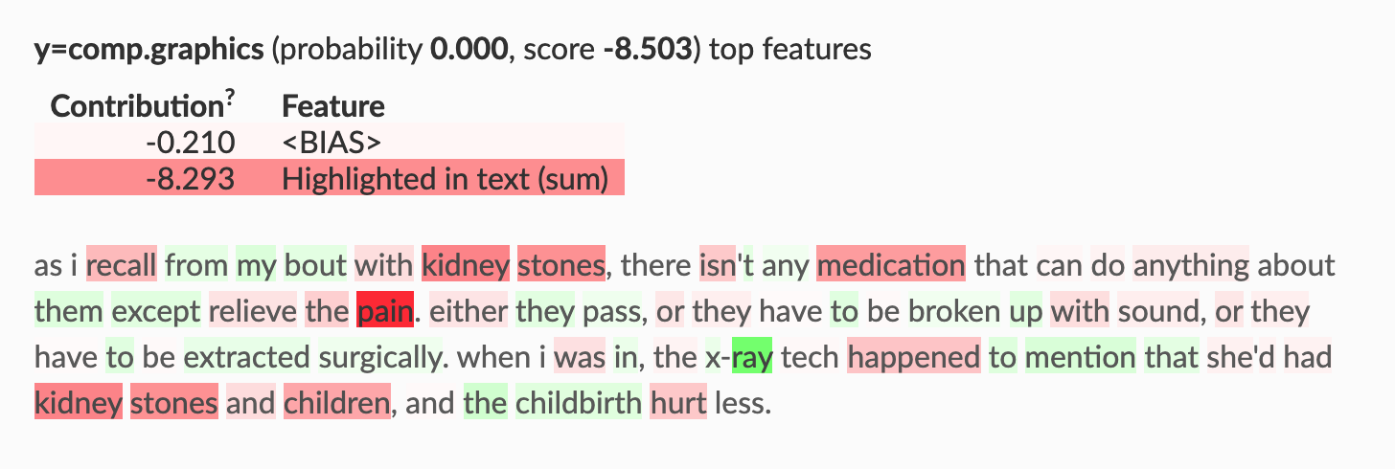
Part3 赛题思路
Competition Idea
对模型结果进行可视化：
哪些字和位置是模型关注的？
哪些字可以组成词语？
https://eli5.readthedocs.io/en/latest/tutorials/black-box-text-classifiers.html

Slide 31
Part3 赛题思路
Competition Idea
1.思路设计
数据竞赛的定义、类型，与数学建模的区别和联系；
2.思路细节
数据竞赛有哪些解题流程，每个步骤要做些什么？

Slide 32
4 代码讲解
Baseline Code

Slide 33
Part4 代码讲解
Competition Idea
1.代码基础
基础技能包括：Python基础、Sklearn使用；
进阶技能：Keras或Pytorch使用，词向量训练与使用；

Slide 34
Part4 代码讲解
Competition Idea
2.代码细节
Baseline代码思路使用TFIDF + Sklearn中的机器学习模型；
线上F1得分：0.91左右；
训练时间：10分钟；

Slide 35
5 经验分享
Experience Sharing

Slide 36
Part5 经验分享
Experience Sharing
1.做竞赛是提升能力的方式
竞赛是公平公开的学习方式，能在其中学习到很多
竞赛是一段不错的经历；
能够体现能力；
能够体现经验&项目；
能够持续学习（建议大家至少每种类型比赛都参加下~）

Slide 37
Part5 经验分享
Experience Sharing
2.对学习过程有预期
课程提供了代码环境、交流社群和问答机制；
比赛课程能带领大家学习，但不能代替大家学习；
希望大家多思考多尝试；

Slide 38
Part5 经验分享
Experience Sharing
3.多分享、多沟通&多总结
好的学习资料可以分享给大家；
希望大家多动手尝试，并记录下自己的经验；
切记闭门造车，勇与交流组队

Slide 39
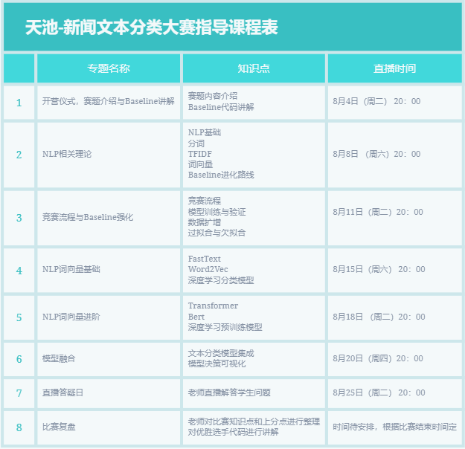
Part5课程安排
Experience Sharing
4.按时上课打开
按时上课，积极互动
每周2次直播，共8次

Slide 40
Part5 经验分享
Experience Sharing
5.免费课程配套讲义
所有报名课程的学生，免费获取；
讲义已经累计帮助3k+同学入门Kaggle！

Slide 41
Q&A互动
Ask me anything

Slide 42
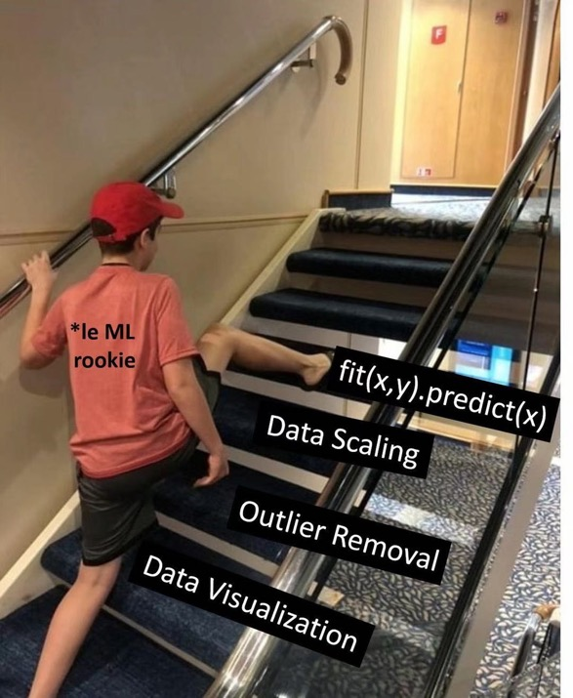
Q&A
Ask me anything
小白如何入门数据竞赛？
如果你想从零学习竞赛，可能会遇到以下问题：
对Python和操作系统不太熟悉；
对机器学习理论和库使用不太熟悉；
强烈建议参加我们的课程，无痛上手Kaggle！

Slide 43
Q&A
Ask me anything
1.接下来做什么？
加入我们的社群。并在天池平台上完成报名；
获取baseline和运行环境，顺利完成代码提交；
阅读所给的资料，对赛题增加了解；
需要帮助组队的同学登记表单
需要DBC的同学及时登记
请在本周五12：00前登记，错过不计！

Slide 44
Q&A
Ask me anything
2.你真的理解数据了么？
赛题数据虽然匿名化，但还是可以找到找一些细节的。
如何对长句子做截断？
如何找到每类新闻对应的关键词？

Slide 45
互动
Fun time
问：你还想学习哪场算法竞赛呢，告诉我们！
前3名回答同学将获得精美礼物~

Slide 46

你能从本次课程中获得什么
Supplementary teaching
?
?
比赛前
比赛中
比赛后
针对trick的提分思路
复盘优秀方案+思路
赛题指导
+
Baseline思路
不同方案如何进一步优化
工程&面试应用技巧
针对赛题前沿Paper+资料解析

Slide 47
你能获得什么
Supplementary teaching
赛题指导+Baseline思路
针对赛题前沿Paper+资料解析
深入解析比赛对应场景，数据，让大家站在出题立场看问题，深入理解老师给出的baseline思路，为什么要这样写，这样写好在哪里，在这个基础上还有什么提升的点。在参加比赛时站在更好的起跑线上。
拒绝调包侠，通过前沿paper及重要理论的算法原理，不仅让你知道这个方法可以行，更要让你知道背后行的道理。
针对trick的提分思路
工程&面试应用技巧
根据赛题方向提供通用的提升思路，举一反三,帮助大家不仅在此次比赛中提分，还可以把这些方法迁移到其他比赛中。
除了提分思路分享，老师会分享工业和比赛的异同，比赛思路如何用于工业项目中，比赛经验在面试中的展现。帮助大家在工作或求职中更好地展现自己。
不同方案如何进一步优化
复盘优秀方案+思路
先锋队对比赛提前探索，提取Trick。由老师分析每个Trick背后的意义，针对不同Trick，提供下一步优化的方案。
复盘比赛全流程，梳理提分思路的完整逻辑，并对好的开源方案做案例分析。

Slide 48
1.1 数据竞赛是什么?
What is Data Competition ?
赛题指导&Baseline思路
针对Trick的提分思路
不同方案如何进行进一步优化
针对赛题前沿Paper+资料解析
工程异同&面试应用技巧
复盘优秀方案思路
提供组队服务
新学员赠送2400DBC
提供搭建好的比赛环境
群内班主任督学
助教&老师群内答疑
适合零基础入门！出题人带学！

Slide 49
参赛路径
基础先修
经典AI算法练习赛
Python 基础
1.编程基础
2.机器学习库
NLP 基础知识
1.文本特征
1.1词袋bag of words BOW
1.2分布特征（distributional）
1.3tfidf权重
1.4n元语言模型
1.5语言学特征：句法树
2.Nlp相关任务
2.1文本分类
2.2序列标注
2.3翻译、摘要生成、信息抽取等
2.4文本生成NLG
数据科学方向
CV方向
图像基础
1.图像基本知识
2.图像基本处理
3.图像处理进阶
4.视频及图像分割
5.人脸检测和识别
6.目标检测与识别
Kaggle房价预测（基础赛）
Kaggle未来销售（进阶赛）
Kaggle地震预测（高级赛）
Kaggle销售预测（进阶赛）
Kesci 表情识别（基础赛）
Kaggle水稻识别（进阶赛）
…
数学基础
1.线性代数
2.微积分
3.概率论
4.最优化
NLP方向
综合方向
达观杯文本分类（基础赛）
DF网民情绪识别（进阶赛）
天池KDD-Debiasing(高级赛）
…
Notes:
这部分内容是统领整个论文的，不仅仅是NLP方向的paper

Slide 50

1.3 如何学习数据竞赛？
How to learn Data competition？
Step0：选修知识
Step1：参加经典赛练习
Step2：参加进行的新比赛
Step3：上TOP
数学基础
Python基础
Kaggle
拿奖金
四大方向+九场经典赛
奖励/内推/实习
图像基础
NLP基础
数据科学
NLP方向
PS欢迎来当讲师（长期跪舔TOP大神)
深度方向
CV方向
综合方向
解决基础不牢固
替你查漏补缺
按照个人学习能力和技术深度，设计了不同阶段课程，带你层层提升。
轻松入门CV /NLP
扎实细分领域
https://ai.deepshare.net/all/3279059

Slide 51

经典AI算法练习赛
数据科学方向
CV方向
Kaggle房价预测（基础赛）
Kaggle未来销售（进阶赛）
Kaggle地震预测（高级赛）
Kaggle销售预测（进阶赛）
Kesci 表情识别（基础赛）
Kaggle水稻识别（进阶赛）
…
一年带打12场AI算法大赛
+
Kaggle
NLP方向
综合方向
达观杯文本分类（基础赛）
DF网民情绪识别（进阶赛）
天池KDD-Debiasing(高级赛）
…
{
含
Python基础 198元
NLP基础 198元
图像基础 198元
数学基础 298元
总价值
7158元
900元
基础课

Slide 52
结语
再小的细节，也值得被认真对待

